Slide 1





Slide 2
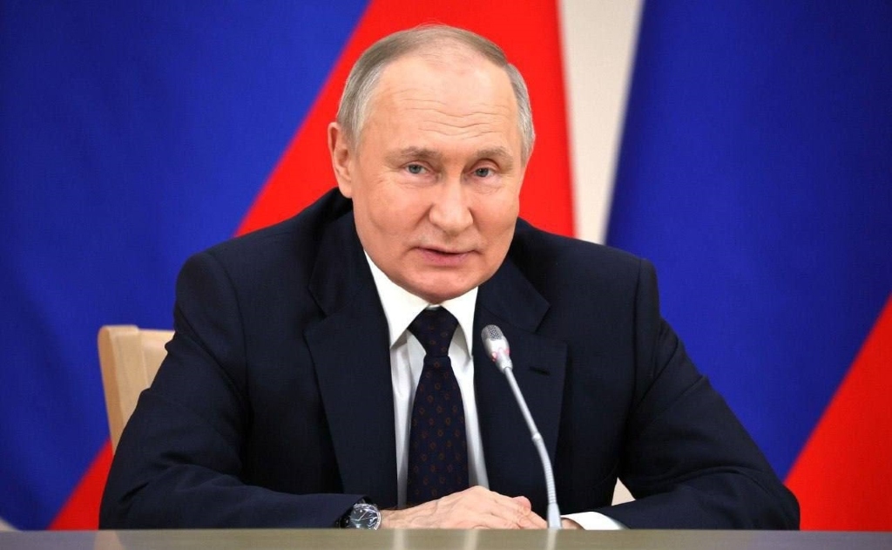
2025 год объявлен
в России Годом
защитника Отечества
Об этом заявил Владимир Путин на заседании Госсовета в Кремле, пояснив, что в 2025 году мы будем отмечать 80-летие Великой Победы: «В связи с этим предлагаю объявить 2025-й год Годом защитника Отечества в честь наших героев и участников специальной военной операции сегодня и в память о подвигах всех наших предков, сражавшихся в разные исторические периоды за Родину во славу наших отцов, дедов, прадедов, сокрушивших нацизм» - сказал президент.

Slide 3

Год защитника
Отечества
Год защитника Отечества – это не просто календарная дата, а символ национального единства и патриотизма. Это выражение глубокой признательности тем, кто защищал и продолжает защищать суверенитет и безопасность нашей страны. Это год,
который напоминает нам о важности исторической памяти и о непреходящей ценности мира, который защищают наши защитники Отечества своей мужественностью и самоотверженностью.

Slide 4


Год 80-летия
Великой Победы
2025 год – это также и год 80-летия
Великой Победы. За основу его логотипа взято изображение монумента
«Родина-мать зовет!»
на Мамаевом кургане в Волгограде,
эмблема содержит георгиевскую ленту, слово «Победа!» и число «80».
На официальном сайте
80-летия Великой Победы можно посмотреть подборку лучших советских фильмов о Великой Отечественной войне

Slide 5
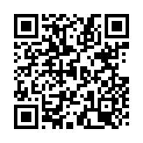

На сайте Всероссийского общественного движения
«Волонтёры Победы»
стартовала регистрация добровольцев
Международного волонтёрского корпуса празднования 80-летия Победы в Великой Отечественной войне.
Участвуй в крупнейших событиях по сохранению исторической памяти

Slide 6

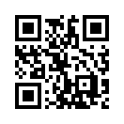
Год защитника
Отечества и 80-летия
Великой Победы
Мероприятия в честь 80-летия Победы и празднование 2025 года в честь Защитника Отечества – это не просто масштабные мероприятия и торжественные события, это проявление глубокого национального самосознания, переосмысление исторического наследия и укрепление связей между поколениями.
Всероссийские акции:
Чтения победы;
Бессмертный полк;
Георгиевская ленточка;
Вечные звёзды;
Всемирная школьная олимпиада
Великая Победа;
Ура Победе!

